Slide 1
«Архитектурные памятники»

Slide 2
Па́мятник архитекту́ры — недвижимый фрагмент интерьера, объект духовного творчества, который имеет национальное или международное значение.

Slide 3
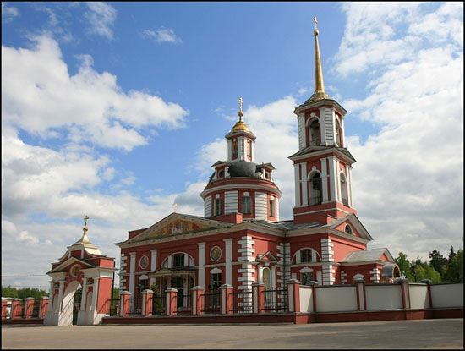
Усадьба Алмазово.

Slide 4
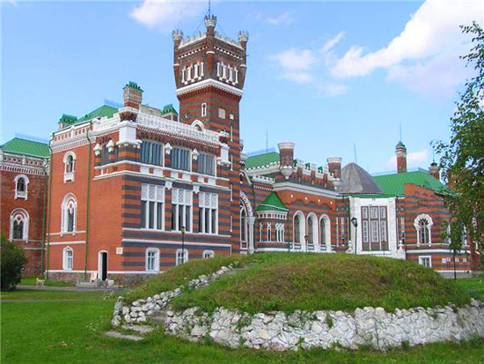
Шереметьевский замок

Slide 5
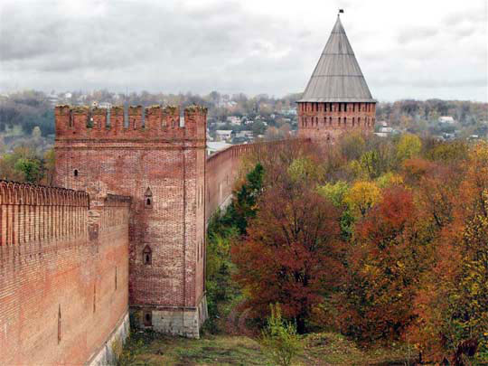
Смоленская крепость.

Slide 6
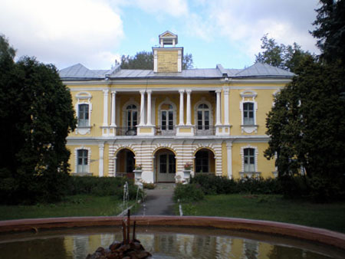
Усадьба Глинки

Slide 7
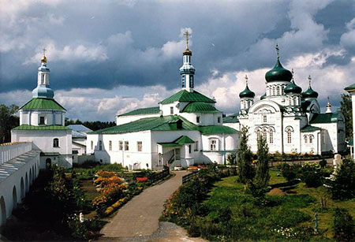
Раифский монастырь

Slide 8
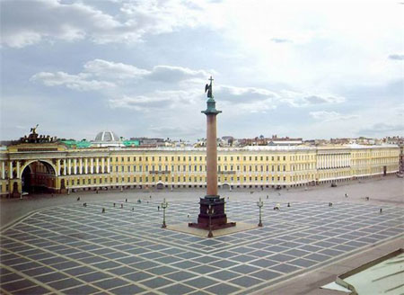
Дворцовая площадь в Санкт-Петербурге

Slide 9
Красота и изящность, сохранность и непоколебимость, таинственность и загадочность – все это воплотили в себя памятники архитектуры.

Slide 10
СПАСИБО ЗА ВНИМАНИЕ!

